Slide 1
Основы C#
Лекция 2

Slide 2
В языке C# каждый тип может быть отнесен к одной из категорий: class (класс), struct (структура), enum (перечисление), interface (интерфейс) или delegate (делегат).
Например, в языке C# ключевое слово string — это class (класс), но int — это struct (структура). Поэтому лучше использовать термин «тип» для обозначения их обоих

Slide 3
Начало работы
using System;
namespace ConsoleApp1
{
class Program
{
static void Main(string[] args)
{
Console.WriteLine("Hello World!");
}
}}

Slide 4
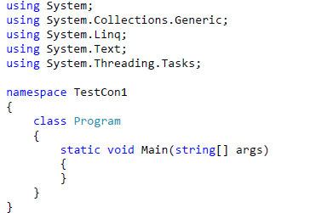
Начало работы
// Вывод в Windows 0 types with 0 methods in System.Runtime assembly.
383 types with 6,854 methods in System.Data.Common assembly.
456 types with 4,590 methods in System.NET.Http assembly.
106 types with 1,126 methods in System.Linq assembly.
44 types with 645 methods in System.Console assembly

Slide 5
Вариации метода Main ()
// Возвращаемый тип int, массив строк в качестве параметра,
static int Main(string [ ] args)
{
return 0; // Перед выходом должен возвращать значение!
}
// Нет возвращаемого типа, нет параметров,
static void Main()
{ }
// Возвращаемый тип int, нет параметров,
static int Main ()
{
return 0; // Перед выходом должен возвращать значение!
}

Slide 6
Вариации метода Main ()
выбор способа создания метода Main () зависит от ответов на два вопроса.
Первый вопрос: нужно ли возвращать значение системе, когда метод Main () заканчивается и работа программы завершается? Если да, тогда необходимо возвращать тип данных int, а не void.
Второй вопрос: требуется ли обрабатывать любые предоставляемые пользователем параметры командной строки? Если да, то они будут сохранены в массиве строк.

Slide 7
Асинхронные методы Main ( ) (нововведение)
С выходом версии C# 7.1 метод Main () может быть асинхронным. 4 дополнительных сигнатуры:
static Task Main ()
static Task<int> Main()
static Task Main(string[])
static Task<int> Main(string[])

Slide 8
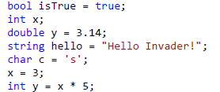

Объявление переменных

Slide 9
Литералы
Это непосредственно значения переменных
char digit = '1’;
char c = 's';
char symbol = '$’;
char userChoice = GetSomeKeystroke(); // присваивание из фиктивной функции
string firstName = "Bob";
string address = GetAddressFromDatabase(id: 563);
string fullNameWithTabSeparator = "Bob\tSmith";
string filePath = "C:\televisions\sony\bravia.txt"; //ОШИБКА
string filePath = @"C:\televisions\sony\bravia.txt";

Slide 10
Литералы
литеральная строка — символы, заключенные в двойные кавычки. Они могут использовать escape-символы, такие как \t для табуляции. Чтобы вывести обратный слеш, используйте два символа \\;
дословная литеральная строка — литеральная строка с префиксом @ для отключения управляющих символов. Вдобавок позволяет строковому значению занимать несколько строк, поскольку пробелы рассматриваются как отдельные символы, а не как инструкции для компилятора;
интерполированная строка — литеральная строка с префиксом $ для включения встроенных форматированных переменных.
Литерал default – позволяет присваивать переменной стандартное значение ее типа данных

Slide 11
Числа
int decimalNotation = 2_000_000;
int binaryNotation = 0b_0001_1110_1000_0100_1000_0000;
int hexadecimalNotation = 0x_001E_8480;
Console.WriteLine($"{decimalNotation == binaryNotation}");
Console.WriteLine( $"{decimalNotation == hexadecimalNotation}");

Slide 12
Иерархия классов для системных типов

Slide 13
ЧИСЛА
операция sizeof(), возвращает количество байтов, используемых в памяти данным типом.
Числовые типы имеют члены с именами MinValue и MaxValue, возвращающие минимальные и максимальные значения, которые могут храниться в переменной этого типа

Slide 14
Сравнение типов double и decimal
double a = 0.1;
double b = 0.2;
if (a + b == 0.3)
{
Console.WriteLine($"{a} + {b} equals {0.3}");
}
else
{
Console.WriteLine($"{a} + {b} does NOT equal {0.3}");
}
0.1 + 0.2 does NOT equal 0.3

Slide 15
Вывод
Тип double не обеспечивает точность, поскольку некоторые числа, например 0.1, не могут быть представлены как значения с плавающей запятой.
Используйте тип double только если точность неважна, особенно при сравнении двух чисел; к примеру, при измерении роста человека. Необходимо также сравнивать только значения, используя операторы «больше чем» и «меньше чем», но не «равно».

Slide 16
Продолжение
// суффикс M обозначает десятичное литеральное значение
decimal c = 0.1M;
decimal d = 0.2M;
if (c + d == 0.3M)
{
Console.WriteLine($"{c} + {d} equals {0.3M}");
}
else
{
Console.WriteLine($"{c} + {d} does NOT equal {0.3M}");
}
0.1 + 0.2 equals 0.3

Slide 17
Тип object
object height = 1.88;
object name = "Amir";
Console.WriteLine($"{name} is {height} metres tall.");
int length1 = name.Length; // Выдаст ошибку компиляции!
// сообщаем компилятору, что это строка
int length2 = ((string)name).Length;
Console.WriteLine($"{name} has {length2} characters.");

Slide 18
Правила вывода типа переменной
Числовой литерал без десятичной запятой определяется как переменная int, если
не добавлен следующий суффикс:
L означает long;
UL означает ulong;
M означает decimal;
D означает double;
F означает float.
Числовой литерал с десятичной запятой определяется как double. Если добавить
суффикс M, то определяется как переменная decimal; если F — то как переменная float.
Двойные кавычки обозначают переменную string, а одинарные — переменную
char. Значения true и false определяют тип bool.

Slide 19
Определить тип переменных
var population = 66_000_000;
var weight = 1.88; // в килограммах
var price = 4.99M; // в фунтах стерлингов
var fruit = "Apples"; // строки в двойных кавычках
var letter = 'Z’; // символы в одиночных кавычках
var happy = true;

Slide 20
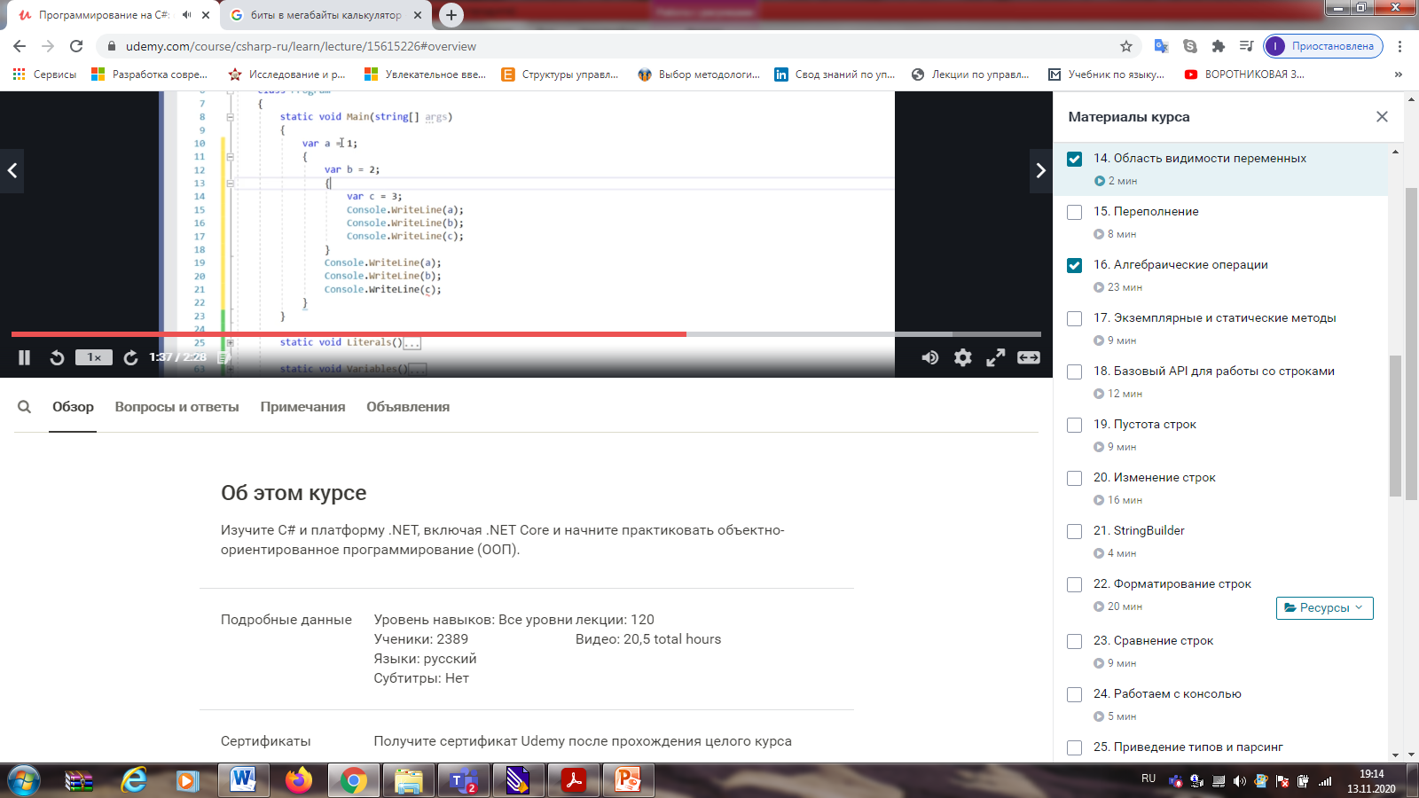
Область видимости переменных

Slide 21
Преобразование типов и переполнение
double d = 143.234;
int c = d; // неявное приведение типов
int c = (int)d; // явное
String st = “1”;
i = (int) st; //ошибка
i = int.Parse (st);
int a = 100;
int b = 224;
byte c = checked((byte)(a + b));
Console.WriteLine(c);

Slide 22
Класс Convert
int x = 34;
string sd = "31.45326";
ulong l = 235;
byte b = Convert.ToByte(l);
double d = Convert.ToDouble(sd);
string s = Convert.ToString(x);

Slide 23
Преобразование типов
Метод Parse() в качестве параметра принимает строку и возвращает объект текущего типа
int a = int.Parse("10");
double b = double.Parse("23,56");
decimal c = decimal.Parse("12,45");
byte d = byte.Parse("4");
Console.WriteLine($"a={a} b={b} c={c} d={d}");

Slide 24
Преобразование типов
метод TryParse() преобразует строку к типу и, если преобразование прошло успешно, то возвращает true.
Ключевое слово out требуется для того, чтобы разрешить методу TryParse устанавливать переменную number при проведении преобразований:
int number;
Console.WriteLine("Введите строку:");
string input = Console.ReadLine();
bool result = int.TryParse(input, out number);
if (result == true)
Console.WriteLine("Преобразование прошло успешно");
else
Console.WriteLine("Преобразование завершилось неудачно");

Slide 25
Типы System. DateTime и System. TimeSpan
Тип DateTime – это структура, которая содержит значение даты и времени. Создается конструктором:
DateTime dt = new DateTime (2015, 10, 17);
Структура TimeSpan позволяет легко определять и трансформировать единицы времени:
TimeSpan ts = new TimeSpan(4, 30, 0) ;
// Вычесть 15 минут из текущего значения TimeSpan и вывести результат.
Console.WriteLine(ts.Subtract (new TimeSpan(0, 15, 0)));

Slide 26
Разделители групп цифр
В версии C# 7 введен разделитель групп цифр в виде символа подчеркивания (_) для типов данных integer, long, decimal или double.
Console. Write (’’Integer: ” ) ;
Console. WriteLine(123_456);
Console. Write("Decimal:");
Console. WriteLine(123_456.12M);

Slide 27
Арифметика
int x = 3;
int z = x + 3;
z = 3 * x - 4;
x++; // 4
++x; // 4
Int j=x++; // 4
J=++x; // 6
x+=3; // x=x+3
int y=x/4 ; //0
y = 4%2; // 0

Slide 28
Операторы сравнения
int x = 2;
int y = 3;
bool eq = x==y; // false
eq = x > y; // false
eq = x <= y; //true

Slide 29
Экземплярные и статические методы
string str1 = "abracadabra";
string res = "This" + str1 + "string" + "!";
bool con = str1.Contains(“a”); // экземплярный метод
string abc = string.Concat(“a”, “b”, “c”)

Slide 30
Оператор проверки на null (??)
int? x = null;
int y = x ?? -1;
Оператор ?? называется - null-coalescing operator. Если значение переменной равно null, то возвращается значение стоящее справа от оператора.
В данном примере переменной y присваивается значение -1.
Можно достичь того же с помощью оператора if.

Slide 31
Операции над строками

Slide 32
Операции со строками
static void Main(string[] args)
{
// Сравним первые две строки
string s1 = "это строка";
string s2 = "это текст, а это строка";
if (String.CompareOrdinal(s1, s2) != 0)
Console.WriteLine("Строки s1 и s2 не равны");
if (String.Compare(s1, 0, s2, 13, 10, true) == 0)
Console.WriteLine("При этом в них есть одинаковый текст");
// Конкатенация строк
Console.WriteLine(String.Concat("\n" + "Один, два ", "три, четыре"));
// Поиск в строке
// Первое вхождение подстроки
if (s2.IndexOf("это") != -1)
Console.WriteLine("Слово \"это\" найдено в строке, оно " +
"находится на: {0} позиции", s2.IndexOf("это"));

Slide 33
// Последнее вхождение подстроки
if (s2.LastIndexOf("это") != -1)
Console.WriteLine("Последнее вхождение слова \"это\" находится " + "на {0} позиции", s2.LastIndexOf("это"));
// Поиск из массива символов
char[] myCh = { 'Ы', 'х', 'т' };
if (s2.IndexOfAny(myCh) != -1)
Console.WriteLine("Один из символов из массива ch " +
"найден в текущей строке на позиции {0}", s2.IndexOfAny(myCh));

Slide 34
Пустота строк
string s1 = ""; // string s1 = string.Empty
string s2 = “ ";
string s3 = “a";
string s4 = null;
Console.WriteLine(string.IsNullOrEmpty(s4)); True
Console.WriteLine(string.IsNullOrEmpty(s2)); False
Console.WriteLine(string.IsNullOrEmpty(s3)); False
Console.WriteLine(string.IsNullOrEmpty(s1)); True
Console.WriteLine(string.IsNullOrWhiteSpace(s2)); // True

Slide 35
Примеры методов
string s3 = “12;56;8;74;32";
string [] sp = s3.Split(‘;’);
string first = sp[0];
(first ); // 12
Возвращает массив char
char [] ch = s3.ToCharArray();
Console.WriteLine (ch[0]); // 1

Slide 36
Тип System.Text .StringBuilder
В отличии от методов класса String, StringBuilder работает с самими экземплярами объектов, т.е. изменяет переменные.
Этот тип работает быстрее чем все ранее описанное
StringBuilder st = new StringBuilder();
st.Append(“My “);
Console.WriteLine (st.ToString());

Slide 37
Сравнение строк
string s1 = "это строка";
string s2 = "это текст, а это строка";
if (String.CompareOrdinal(s1, s2) != 0)
Console.WriteLine("Строки s1 и s2 не равны");
if (String.Compare(s1, 0, s2, 13, 10, true) == 0)
Console.WriteLine("При этом в них есть одинаковый текст");
// Конкатенация строк
Console.WriteLine(String.Concat("\n" + "Один, два ", "три, четыре"));
// Поиск в строке
// Первое вхождение подстроки
if (s2.IndexOf("это") != -1)
Console.WriteLine("Слово \"это\" найдено в строке, оно " +
"находится на: {0} позиции", s2.IndexOf("это"));

Slide 38
Когда надо использовать класс String, а когда StringBulder?
Рекомендовано использовать класс String в следующих случаях:
При небольшом количестве операций и изменений над строками
При выполнении фиксированного количества операций объединения. В этом случае компилятор может объединить все операции объединения в одну
Когда надо выполнять масштабные операции поиска при построении строки, например IndexOf или StartsWith. Класс StringBuilder не имеет подобных методов.
Класс StringBuilder рекомендуется использовать в следующих случаях:
При неизвестном количестве операций и изменений над строками во время выполнения программы
Когда предполагается, что приложению придется сделать множество подобных операций

Slide 39
Методы класса Консоль
Beep() | Подача звукового сигнала
Clear() | Очистка консоли
WriteLine() | Вывод строки текста с автоматическим переходом на следующую строчку
Write() | Вывод строки текста, но без символа конца строки
ReadLine() | Считывание строки текста со входного потока
Read() | Считывание введенного символа в виде числового кода данного символа
ReadKey() | Считывание нажатой клавиши клавиатуры (ConsoleKeyInfo key= Console.ReadKey();)

Slide 40
Свойства класса Console
BackgroundColor | Цвет фона консоли
ForegroundColor | Цвет шрифта консоли
BufferHeight | Высота буфера консоли
BufferWidth | Ширина буфера консоли
Title | Заголовок консоли
WindowHeight | Высота окна консоли
WindowWidth | Ширина окна консоли

Slide 41
Пример
Console.WriteLine("Введите первое число");
int num1 = Int32.Parse(Console.ReadLine());
Console.WriteLine("Введите второе число");
int num2 = Int32.Parse(Console.ReadLine());
Console.WriteLine("Сумма чисел {0} и {1} равна {2}", num1, num2, num1 + num2);
Console.WriteLine("Для выхода нажмите Escape; для продолжения - любую другую клавишу");

Slide 42
Понятие неявно типизированных локальных переменных
// Явно типизированные локальные переменные
int mylnt = 0;
bool myBool = true;
// Неявно типизированные локальные переменные
var mylnt = 0;
var myBool = true;

Slide 43
Ограничения неявно типизированных переменных
неявная типизация применима только к локальным переменным внутри области видимости метода или свойства. Использовать ключевое слово var для определения возвращаемых значений, параметров или данных полей в специальном типе не допускается.
локальным переменным, которые объявлены с ключевым словом var, обязано присваиваться начальное значение в самом объявлении, причем присваивать null в качестве начального значения невозможно.
неявная типизация локальных переменных дает в результате строго типизированные данные. Средство выведения типов сохраняет аспект строгой типизации языка C# и воздействует только на объявление переменных при компиляции. Затем данные трактуются, как если бы они были объявлены с выведенным типом

Slide 44
Массивы
массив — это набор элементов данных, для доступа к которым применяется числовой индекс.
int[] mas1;
int[] mas2 = new int[5];
int[] mas3 = new int[5] { 1, 2, 3, 4, 5 }; // синтаксис инициализации массива
int[] mas4 = new int[] { 1, 2, 3, 4, 5 };
int[] mas5 = new[] { 1, 2, 3, 4, 5 };
int[] mas6 = { 1, 2, 3, 4, 5 };
var b = new[] { 1, 1.5, 2, 2.5 }; // неявно типизированный

Slide 45
Многомерные массивы
int[,,] cube = new int[2, 3, 4];
int[,] matrix = new int[2, 3] { { 1, 2, 3 },
{ -1, -2, -3 } };

Slide 46
Примеры
Объявление массива:
int[, ] arr2D;
string[, ] arr2D_s;
Инициализация:
arr2D = new int[2, 3];
string[, ] arr2D_s = new string[4, 5];
arr2D = new int [, ]{{1, 2}, {3, 4}, {5, 6}};
arr2D_s = new string[2, 2]{{“one”, ”two”}, {“three”, “four”}};

Slide 47
Массивы массивов (зубчатый)
int[][] mas = new int[3][];
mas[0] = new int[3];
mas[1] = new int[12];
mas[2] = new int[5];
int [][] array = new int[2][]; // Declare the array
array[0] = new int[] { 1, 2, 6, 8 }; // Initialize the array
array[1] = new int[] { 72, 51, 47, 23, 54, 13 };

Slide 48
Использование массивов в качестве аргументов и возвращаемых значений
static void PrintArray (int [ ] mylnts)
{
for(int i = 0; l < mylnts.Length; i++)
Console.WriteLine("Item {0} is {1}", i, mylnts[i]);
}
static stnng[] GetStringArray ()
{
string [] theStnngs = {"Hello", "from", "GetStringArray"};
return theStnngs;
}
mt[] ages = {20, 22, 23, 0} ;
PrintArray(ages);
string[] strs = GetStringArray();
foreach(string s in strs)
Console . WnteLine (s) ;
Console .WnteLine () ;

Slide 49
Базовый класс Sys tem. Array
Каждый создаваемый массив получает значительную часть своей функциональности от класса System. Array. Общие члены этого класса позволяют работать с массивом, применяя согласованную объектную модель.

Slide 50
Методы массива
Average() | Высчитывает среднее значение для элементов массива
CopyTo() | Копирует все элементы этого массива в другой
GetType() | Позволяет получить тип текущего массива
GetLength() | Получить количество элементов в массиве
Rank() | Получает количество измерений этого массива
Min() | Выдает минимальное значение элемента массива
Max() | Выдает максимальное значение элемента массива

Slide 51
Методы массива
Clear(Array, Int32, Int32) : этот метод используется для установки диапазона элементов по умолчанию в зависимости от типа элемента.
Clone (): этот метод используется для создания копии элемента.
CopyTo(Array, Array, Int32): этот метод используется для копирования элементов одного массива в другой.
Equals (Object): этот метод в основном проверяет, равен ли упомянутый объект текущему объекту.
Sort (Array): этот метод используется для сортировки массива.
CreateInstance (Type, Int32): этот метод используется для создания массива определенного типа, длины и размера.
ToString (): используется для отображения строкового представления.
GetType (): этот метод используется для возврата типа объекта.
IndexOf (Array, Object): этот метод используется для поиска конкретного объекта и возврата индекса первого вхождения в одномерном массиве.
Reverse (Array): этот метод используется для изменения последовательности элементов.
SetValue (Object, Int32): этот метод в массиве 1D используется для установки значения элемента.

Slide 52
Класс Array
int[] num = {1,2,3,4,5,6,7,8,9};
int index -= Array.BinarySearch (num, 7);
int[] num2 = new int[10];
Array.Copy (num, num2, num.Length);
int[] num3 = new int[10];
num2.CopyTo (num3, 0); // копирование на уровне экземпляра
Array.Sort(num );
Array IntArray=Array.CreateInstance( typeof(Int), 5 );
for ( int i = IntArray.GetLowerBound(0); i <= IntArray.GetUpperBound(0); i++ )
IntArray.SetValue( i+1, i );

Slide 53
Массивы и коллекции
Массив это коллекция с заранее заданным числом элементов
Int[] a1=new int[5];
Int[] a2 = new int[5] {1,2,3,4,5}
Int[] a3= {1,2,3,4,5};
Array a4 = new int[5];
Array a5 = Array.CreateInstance (typeof(int),5);
а5.SetValue (12,0);

